Slide 1
DoCB Um Benchmark para Avaliar as Estratégias de uso de Contêiner ou Máquina Virtual na Execução de Aplicações em Nuvem com Elasticidade
Douglas brauner
Orientador: Prof.Dr. Rodrigo da Rosa Righi

Slide 2
Sumário
Introdução
Estado-da-arte e Alternativas
Problema
Objetivos
Trabalhos Relacionados
Benchmark DoCB
Aplicação do Modelo
Resultados
Considerações Finais

Slide 3
Introdução
Elasticidade na Computação em Nuvem;
Alocação dinâmica de recursos;
Tempo de processamento x utilização de recursos;

Slide 4
Estado-da-arte e Alternativas
Replicação de máquinas virtuais para HPC;
Overhead de VMs pode afetar desempenho;
Alternativa de virtualização por contêineres;
Contêineres Docker e utilização de CPU;

Slide 5
Problema
Contêineres Docker demonstram um desempenho superior de processamento em relação às máquinas virtuais. Mas qual é o desempenho elástico de contêineres para um modelo de provisionamento de recursos de forma dinâmica, em comparação às máquinas virtuais, considerando ainda as características específicas de contêineres?

Slide 6
Objetivos
Benchmark entre as modalidades das estratégias;
Formalismo para comparar variação de unidades de processamento virtualizadas;
Comparação de tempo de processamento, consumo energético e custo (tempo x recursos);
Estender o modelo AutoElastic para suportar contêineres

Slide 7
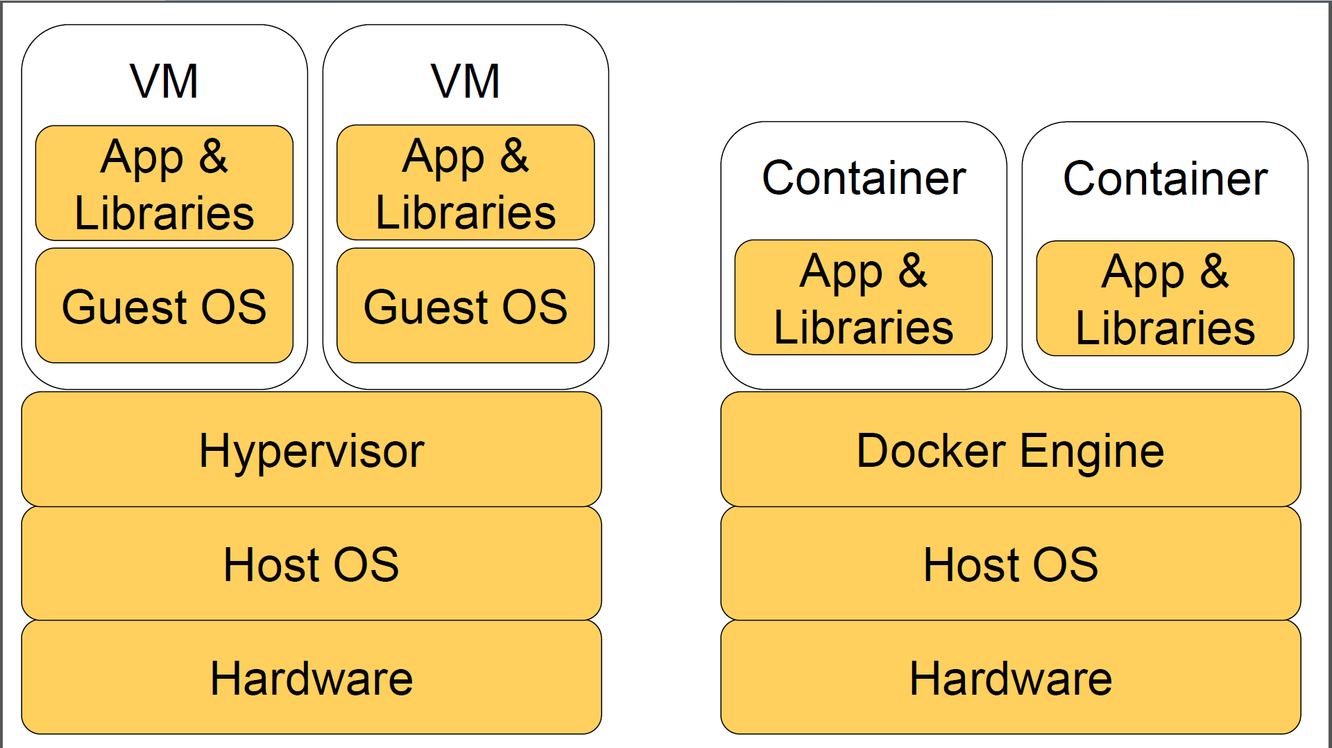
Computação em Nuvem
Elasticidade x Escalabilidade
Docker para virtualização baseada em contêineres
Virtualização x Contêinerização

Slide 8
Trabalhos Relacionados
Trabalho | Tecnologia | Elasticidade | Base de Comparação | Métricas | Plataforma | Testes
R. RIGHI et al., 2016 | VM | Sim | Ubuntu 10.04 | desempenho, custo e energia | OpenNebula | cálculo de integrais
CHUNG et al., 2016 | Docker | Não | CentOS 7 3.10 | Performance por instancias | OpenStack | MPI com Graph500, Linpack
XAVIER et al., 2013 | LXC, OpenVZ, VServer | Não | Ubuntu 10.04 | Diversos tipos de recursos em único nó | Não | Linpack, STREAM, IOZone, NetPIPE
ZHANG et al., 2016 | Docker | Não | CentOS Linux | Desempenho de comunicação | OpenStack | MPI com Graph500, NAS, LAMMPS
ADUFU et al., 2015 | Docker | Não | Ubuntu 14.04 | Desempenho de RAM | OpenStack | autodock3
KOMINOS et al., 2017 | Docker | Não | Ubuntu 14.04 | Desempenho de CPU, rede, RAM e disco | OpenStack | ParallelPXZ, Netperf, SysBench
MOLTó et al., 2017 | Docker | Não | Ubuntu 14.04 | Provisionamento | OpenNebula | Tempo médio
LI et al., 2017 | Docker | Não | Ubuntu 15.10 | Desempenho de CPU, disco e RAM | Não | Iperf, STREAM, HardInfo, Bonnie++

Slide 9
Lacunas
Modelo considerando elasticidade apenas para AutoElastic;
Análise de contêineres não contemplam instanciação dinâmica;
Modelo de contêineres considerando utilização de CPU;

Slide 10
Benchmark DoCB

Slide 11
Estratégia do Benchmark
Parte da observação de um modelo base de elasticidade em nuvem com VMs;
Extensão da ferramenta AutoElastic para permitir contêineres;
Elasticidade por adição de recursos em um novo nó;
Tamanho das imagens de contêineres são bem menores do que VMs;
CPU como métrica para tomada de decisão.

Slide 12
Extensão da Arquitetura do AutoElastic
Gerenciador AutoElastic
M
E
E
E
Nó Frontend
Hipervisor
Docker
Base de dados
UPV M
UPV 0
UPV 1
UPV m-1
Nó 0
Nó n-1
Docker/Hipervisor
Docker/Hipervisor
Drivers
Imagens
Rede de interconexão
M
Processo mestre da aplicação
E
Processo escravo da aplicação

Slide 13
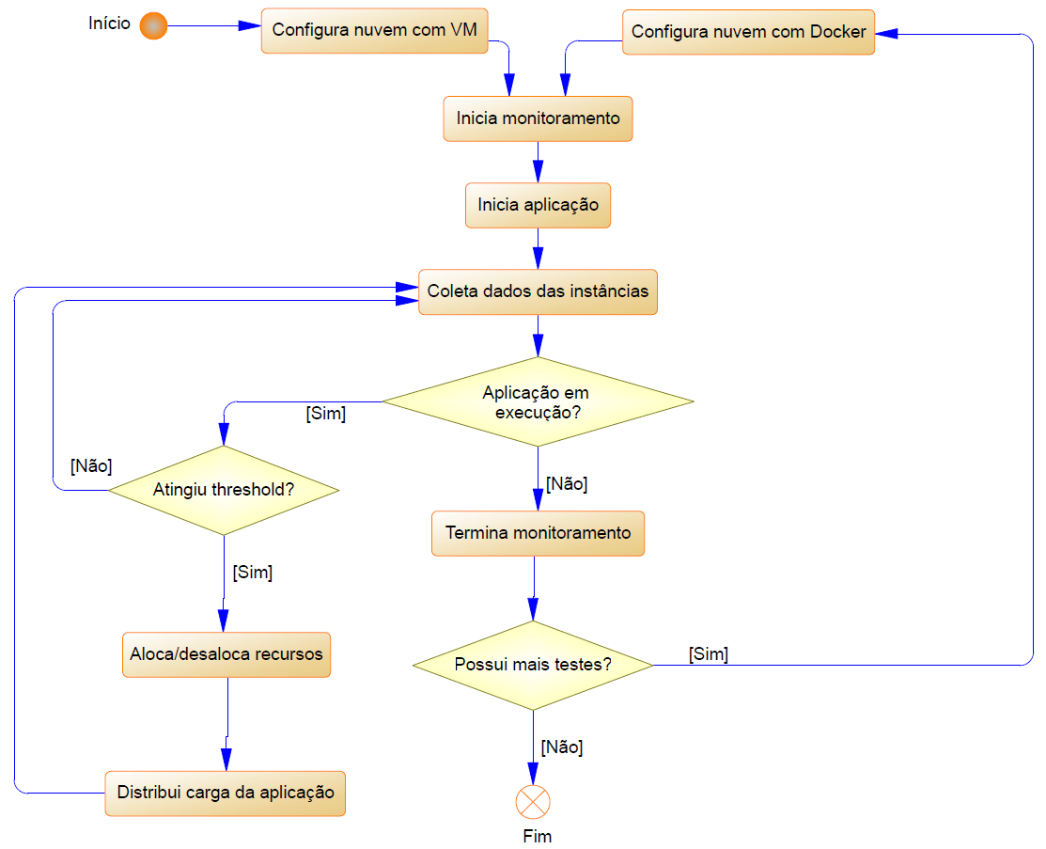
Processo de Coleta de Dados

Slide 14
Provisionamento
Modelo a partir de templates;
Utilização de CPU conforme demanda;
É possível limitar utilização por parte do Docker;
Criação de templates dos modelos:
Rígido – limite de ciclos de máquinas especificado;
Flexível – obtêm recursos sob demanda, concorrendo com outros processos;

Slide 15
Considerações do Modelo
Diferença de overhead no momento de instanciar;
Tamanho das imagens permite explorar viabilidade de variação instâncias por operação;
Avaliar desempenho ao variar unidades por operação;
Diferença de desempenho entre o modelo Rígido e Flexível;
Visualizar a diferença de overhead de processamento das estratégias;

Slide 16
Modelo de Cenários de Avaliação
Base de Comparação
Cenário 1 Rígido
Cenário 1 Flexível
...
Cenário n Rígido
Cenário n Flexível
Nó
Nó
Nó
Nó
Nó
CR
CR
CF
CF
V
CR
CF
CR
CF
...
...
V
Unidade de Máquina Virtual
CR
Unidade de Container Rígido
CF
Unidade de Container Flexível

Slide 17
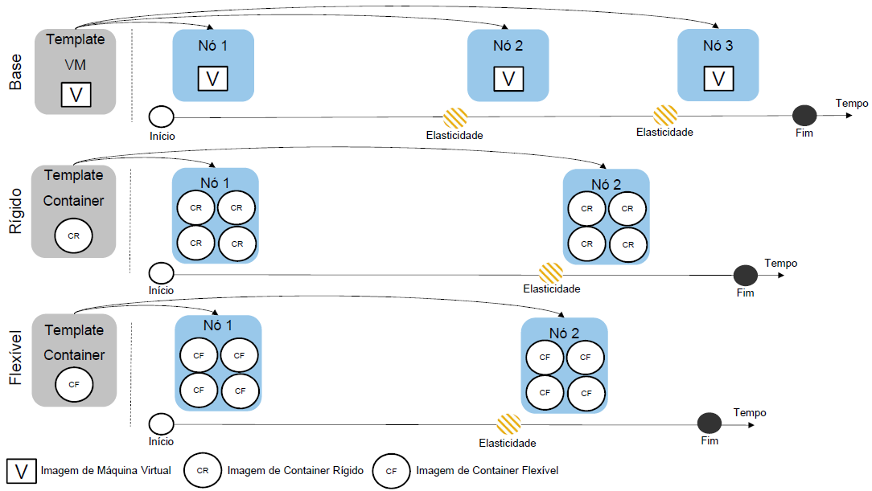
Exemplo de Execução com Elasticidade

Slide 18
Aplicação do Modelo

Slide 19
Metodologia de Avaliação
AutoElastic estendido com OpenNebula;
Utlizado uma aplicação elástica com cargas ascendente e descendente;
Infraestrutura de nuvem no PIPCA;
Benchmark com cenário base (VM) + cenários com contêineres;
Cenário | Modelo | CPU | RAM (MB) | contêineres por operação
1a | Rígido | 1 | 2048 | 2
1b | Flexível | NA | NA | 2
2a | Rígido | 0.5 | 1024 | 4
2b | Flexível | NA | NA | 4
3a | Rígido | 0.25 | 512 | 8
3b | Flexível | NA | NA | 8

Slide 20

Métricas e Parâmetros
Thresholds de 80% e 40%;
Tempo, Energia e Custo:
$$Energia= \sum_{i=1}^{n}{(i x T\left(i\right))}$$
$$Custo=Tempo x Energia$$

Slide 21
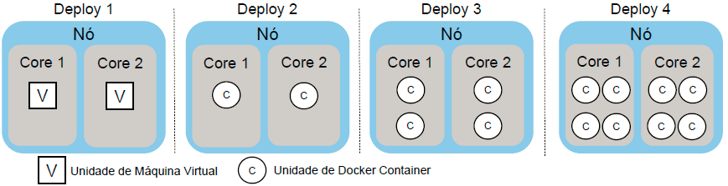

Métricas e Parâmetros
Thresholds de 80% e 40%;
Tempo, Energia e Custo:
$$Energia= \sum_{i=1}^{n}{(i x T\left(i\right))}$$
$$Custo=Tempo x Energia$$
Cenários de deploy:

Slide 22
Resultados

Slide 23
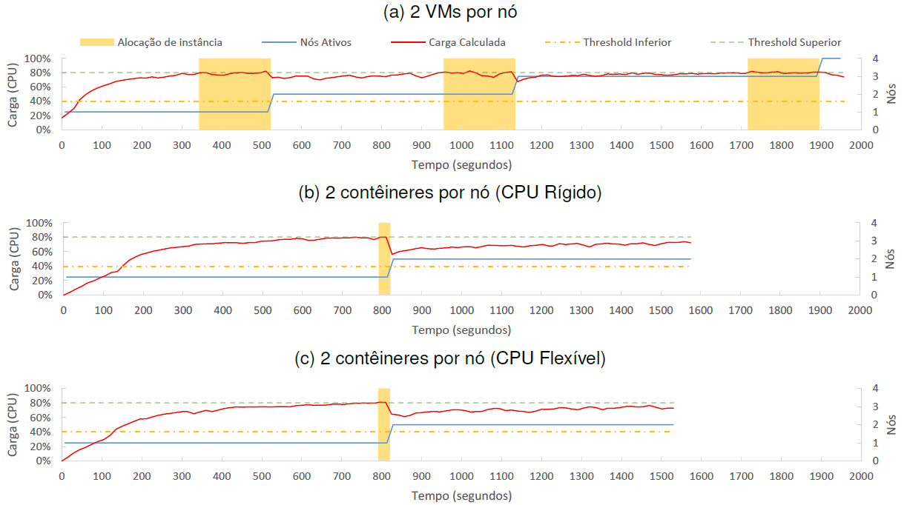
Aplicação com carga ascendente

Slide 24
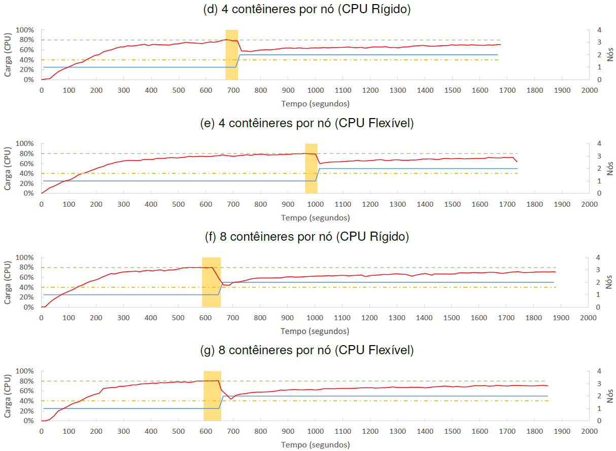
Aplicação com carga ascendente

Slide 25
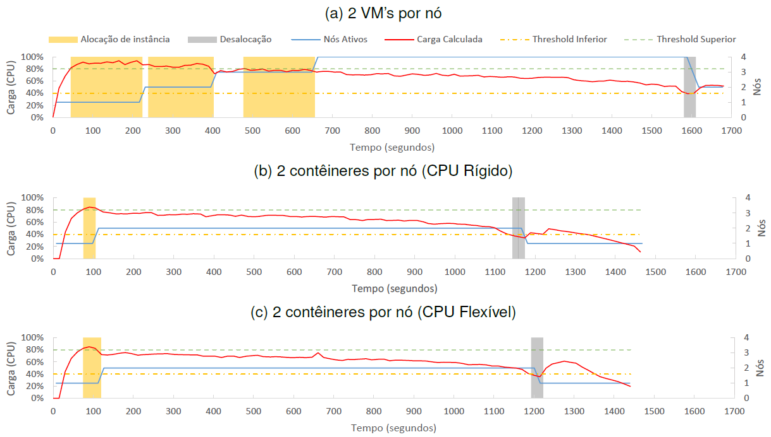
Aplicação com carga descendente

Slide 26
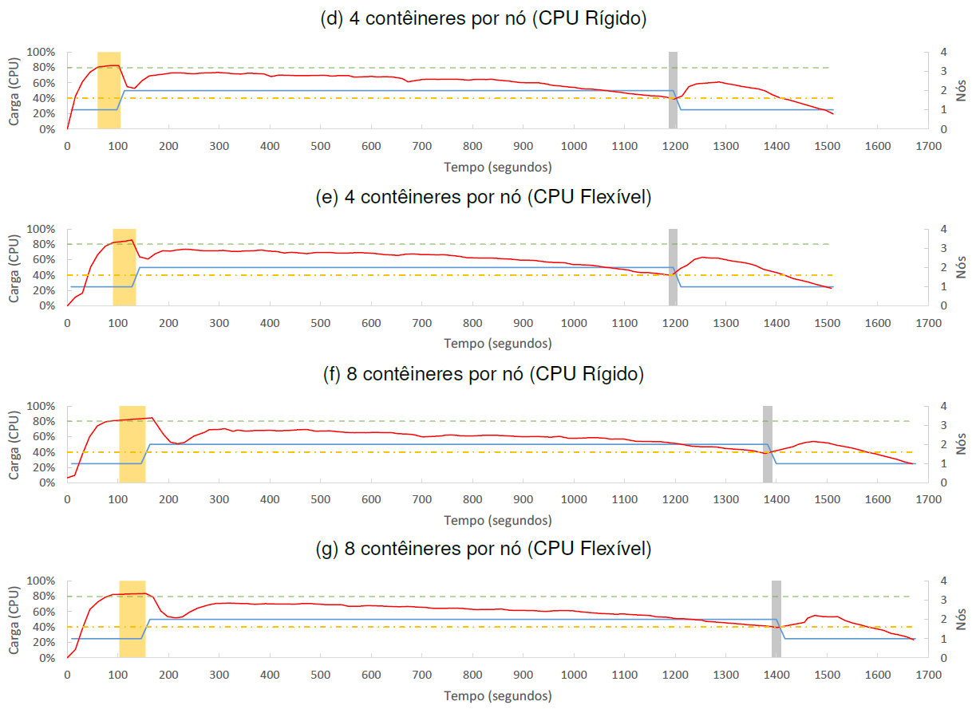
Aplicação com carga descendente

Slide 27
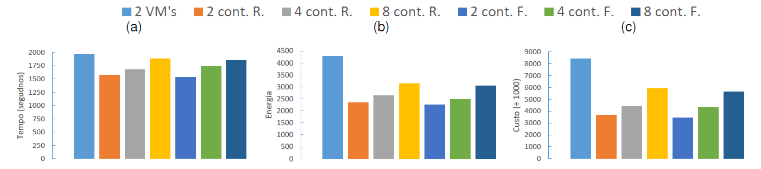
Métricas para carga ascendente

Slide 28
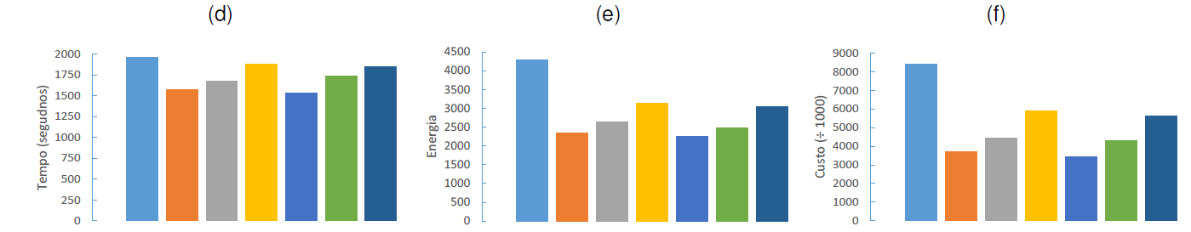
Métricas para carga descendente

Slide 29
Considerações Finais
Benchmark DoCB
Comparação utilizando modelo Rígido e Flexível
Exploração da elasticidade e alocação dinâmica de novos recursos
Resultados
2 contêineres com CPU Flexível -> Tempo 20% que VMs
Custo 60% menor que VMs
Trabalhos futuros
Explorar outros aspectos de contêineres e variar thresholds
Aplicação em ambiente produtivo
Contribuição técnica para AutoElastic

Slide 30
Obrigado!
“O maior inimigo do conhecimento não é a ignorância, mas sim a ilusão de conhecimento.” – Stephen Hawking

